Slide 1


FILTRU TRECE BANDĂ-analiza in frecvență
Bob Vlad Ștefan
Grupa 2126
ETTI Anul II, Seria B, Grupa 2126
Disciplina: Grafica asistata de calculator

Slide 2
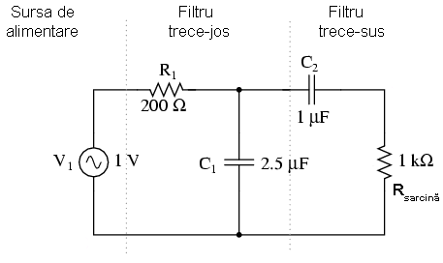
Ce este un filtru trece bandă
sunt format dintr-o combinație de filtre Trece-Sus (FTS) și Trece-Jos (FTJ) montate în serie.
sunt filtre care permit să treacă neatenuate sau atenuate foarte puţin, semnalele cu frecvenţe cuprinse într-un anumit domeniu de frecvenţe, numit bandă de trecere. Semnalele cu frecvenţe aflate în afara benzii de trecere sunt atenuate foarte puternic.

Slide 3




Frecventa de taiere inferioară
Frecventa de taiere superioară
Frecventa centrală
Lățimea de bandă

Slide 4
Obiectivele Proiectului
Procesare Audio: Filtrarea digitală a semnalelor folosind algoritmi de tip Butterworth.
Interfață Utilizator (GUI): Crearea unui panou de control ergonomic pentru manipularea parametrilor în timp real.
Vizualizare Multi-Axă: Reprezentarea simultană a semnalului în patru moduri complementare (Timp, Frecvență, Magnitudine, Spectrogramă).

Slide 5
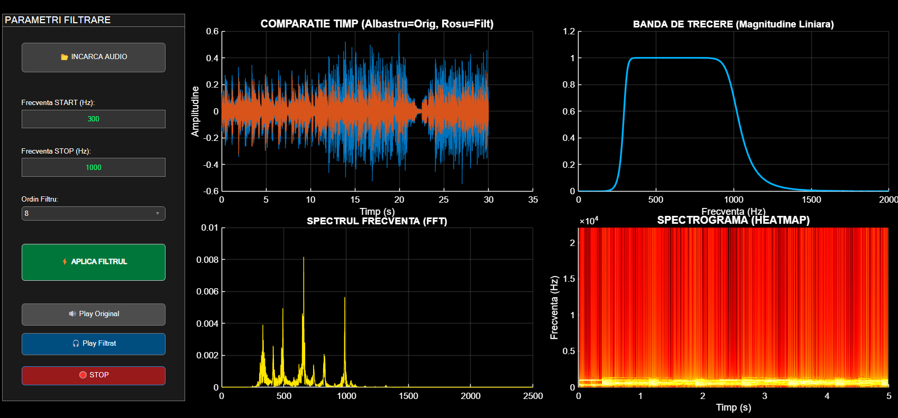
Interfeța (GUI)
Componente principale:
Panoul de Control: Încărcare fișier, setare frecvențe (Start/Stop) și ordinul filtrului.
Zona de Vizualizare: 4 axe independente pentru analiză comparativă.
Sistem de Redare: Butoane dedicate pentru audiție comparativă (Original vs. Filtrat).

Slide 6



Filtrul Butterworth
Analiza Spectrală
Transformata Fourier Rapidă
Ecuația Magnitudinii
Amplitudinea răspunsului
Ordinul filtrului
Frecvența de lucru
Parametru care determină ondulația în banda de trecere
Interpretarea în aplicație:
Permite observarea vizuală a eliminării componentelor spectrale nedorite.
Spectrograma (Heatmap): Folosește funcția imagesc pentru a afișa intensitatea sunetului pe axe de Timp și Frecvență, evidențiind "amprenta" sonoră a fișierului.

Slide 7
Concluzii
Aplicația demonstrează integrarea procesării numerice cu elemente de grafică computerizată.
Rezultatul este un instrument versatil pentru curățarea semnalelor audio de zgomot sau izolarea unor instrumente/voci.

